Slide 1


Conceptos preliminares para Minería de Datos
M.Sc. Esteban Ballestero
Instituto Tecnológico de Costa Rica

Slide 2
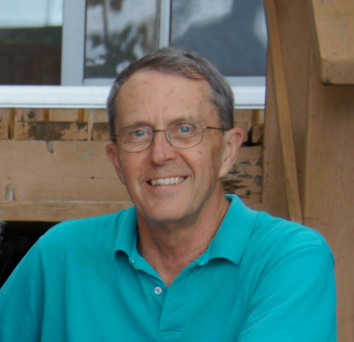
Los orígenes de R
R se considera la versión libre de otro programa, llamado S o S-Plus, desarrollado por los Laboratorios Bell.
R y S tienen diferencias importantes, pero existe compatibilidad en cierta manera, pues el código que se pueda generar en S, funciona en R sin realizar modificaciones
S fue creado por el profesor John M. Chambers y su equipo de apoyo en la Universidad de Stanford

Slide 3
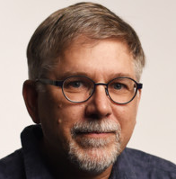
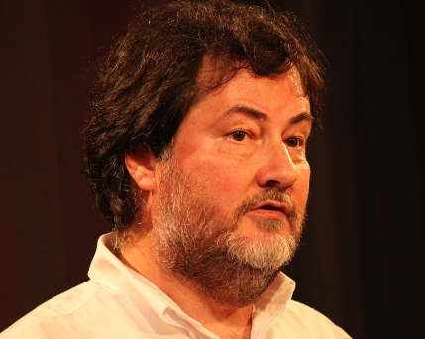
Más sobre el origen de r
R fue inicialmente diseñado por Robert Gentleman y Ross Ihaka, miembros del Departamento de Estadística de la Universidad de Auckland, Nueva Zelanda, sin embargo, una de las grandes ventajas de R es que hoy en día es, en realidad, fruto del esfuerzo de miles de personas en todo el mundo que colaboran en su desarrollo.

Slide 4

Orígenes de r
Pero además de S, R toma elementos de otro programa llamado Scheme: En palabras de los mismos creadores:
El lenguaje resultante es muy similar en apariencia a S, pero en el uso de fondo y la semántica, es derivado desde Scheme"

Slide 5
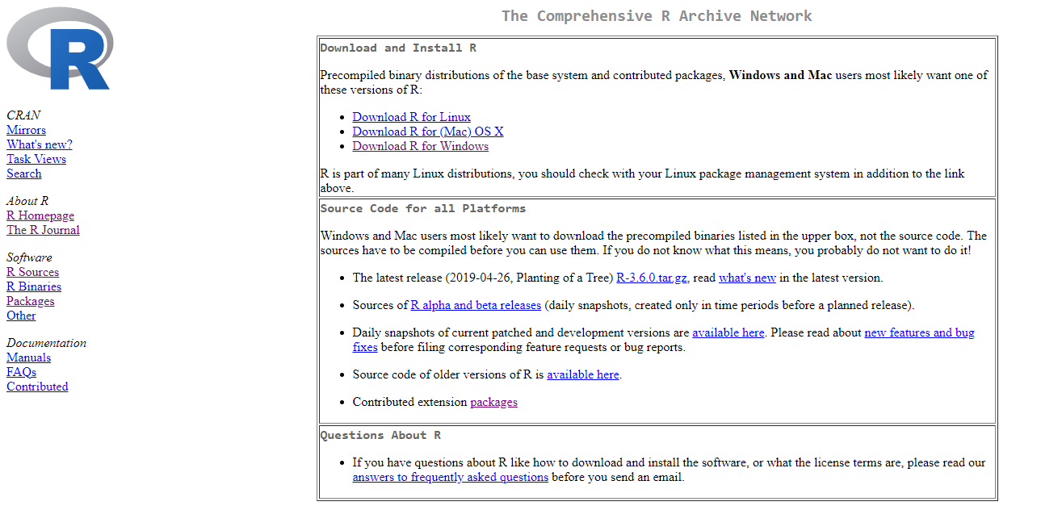
The Comprehensive R Achive Network: CRAN
R cuenta con más de 14 000 paquetes en el CRAN
https://cran.r-project.org/index.html

Slide 6
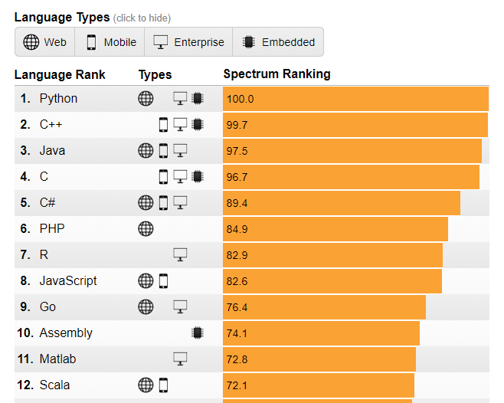
Ranking: IEEE Spectrum
The 2018 Top Programming Languages

Slide 7



¿Dónde programar en R?
Se pueden utilizar diferentes ambientes de desarrollo (IDE´s)
RConsole
RStudio
Visual Studio

Slide 8
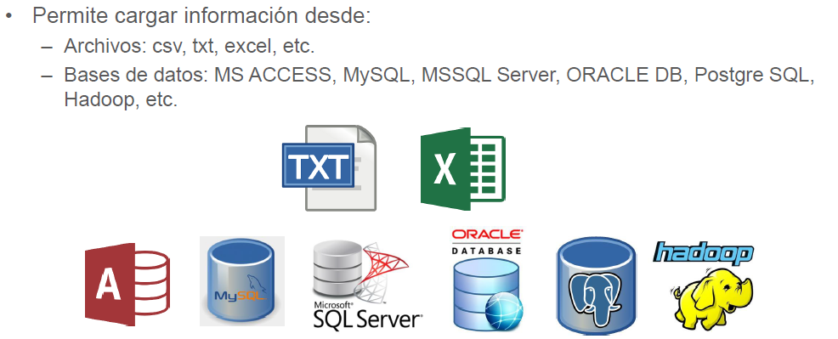
¿Qué se puede hacer en r?

Slide 9
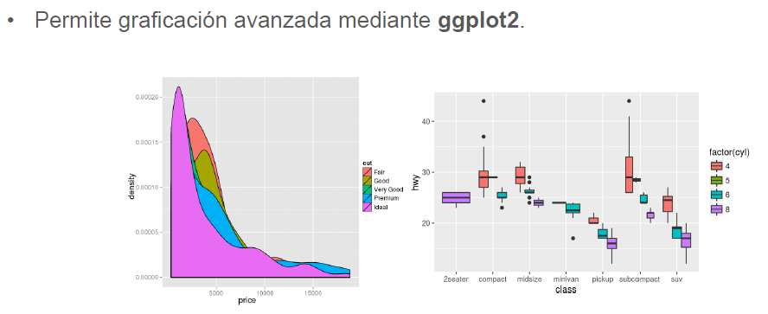
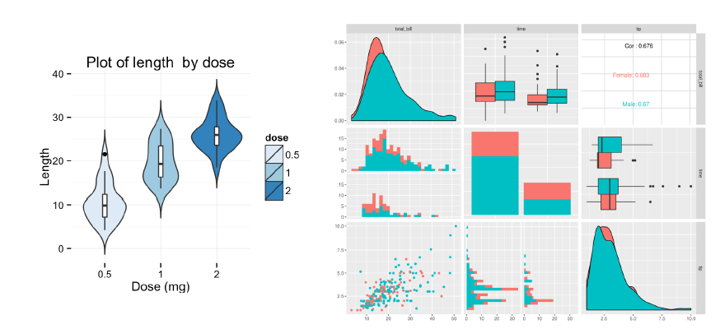
¿Qué se puede hacer en r?

Slide 10
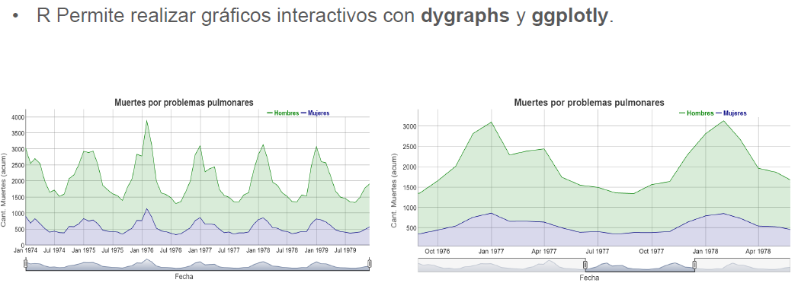
¿Qué se puede hacer en r?

Slide 11
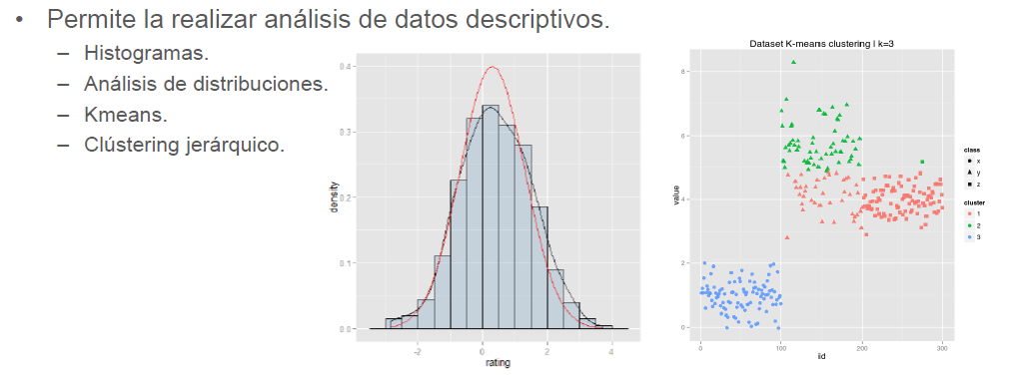
¿Qué se puede hacer en r?

Slide 12
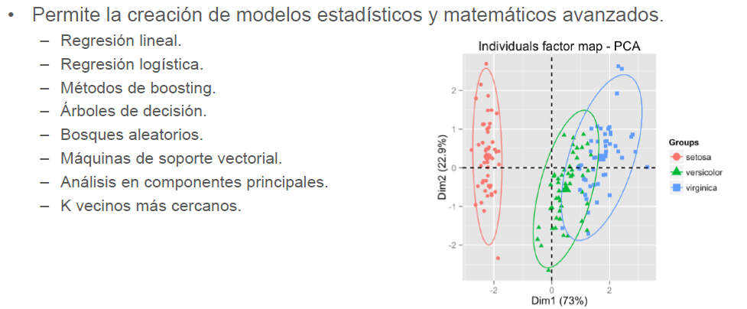
¿Qué se puede hacer en r?

Slide 13
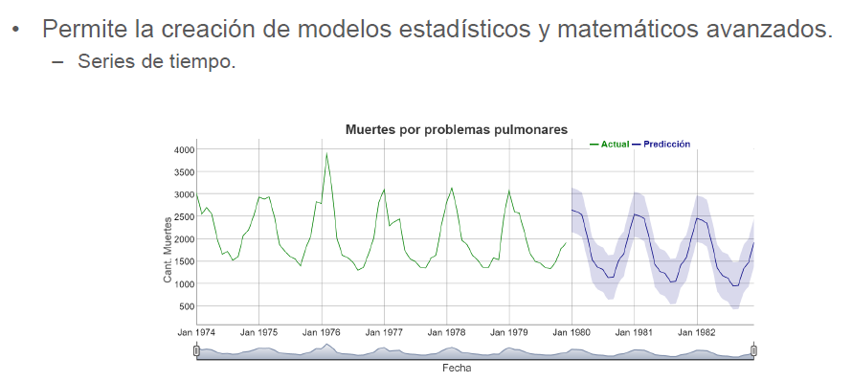
¿Qué se puede hacer en r?

Slide 14

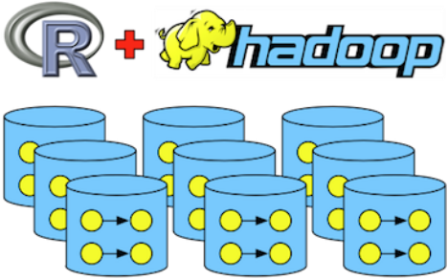
¿Qué se puede hacer en r?
Se puede vincular a la nube
Se puede vincular a GitHub
Permite trajar BigData con RHadoop y RSpark

Slide 15
Donde descargar r y sus paquetes
Existen un repositorio donde se pueden descargar las diferentes versiones de R y los paquetes que requiera, El CRAN: The Comprehensive R Archive Network, no es único en el mundo, sino que existen varias copias (espejos o mirrors) en diferentes partes del mundo

Slide 16
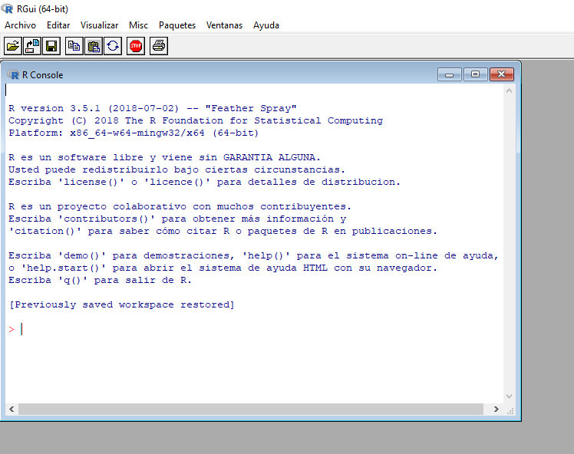

instalando R
Para descargar R, podemos ingresar a:
https://cran.r-project.org/bin/windows/base/

Slide 17
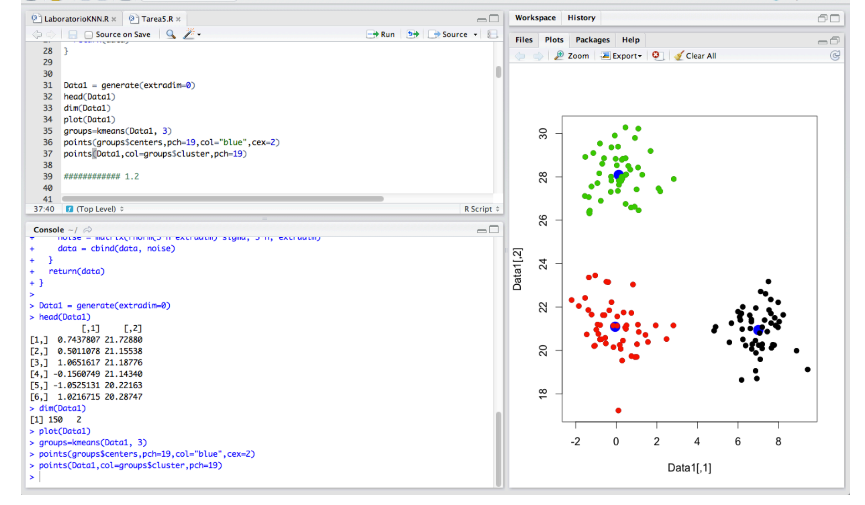
IDE para R: RStudio
http://www.rstudio.com/

Slide 18
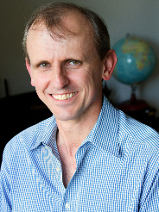
Paquete: Rattle
El creador de Rattle es el Dr. Graham Williams, profesor Adjunto de University of Camberra y Australian National University
Rattle: R Analytical Tool to Learn Easily, es un programa para Minería de Datos

Slide 19
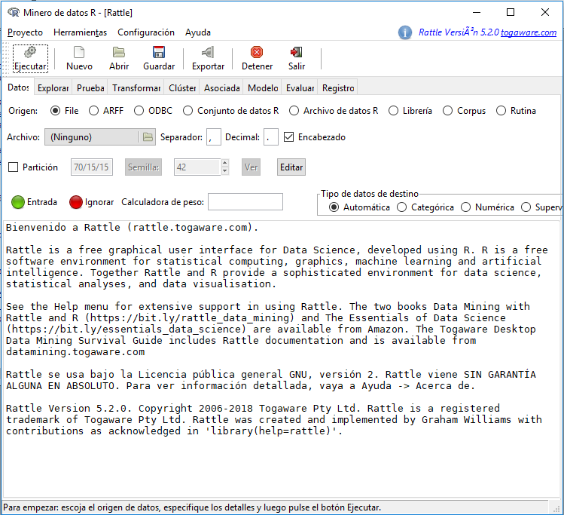
Interfaz de rattle

Slide 20
instalando: Rattle
En la consola de R instalada, escriba la siguiente instrucción:
install.packages("rattle",dependencies=TRUE)
Cuando se ejecuta esta instrucción, el programa le pide que escoja un CRAN Mirror de donde desea descargar el paquete. Puede usar el de su preferencia.
Para ejecutar rattle, escribe los siguientes commandos en R:
library(rattle)
rattle()
Sitio WEB de rattle: http://rattle.togaware.com/

Slide 21
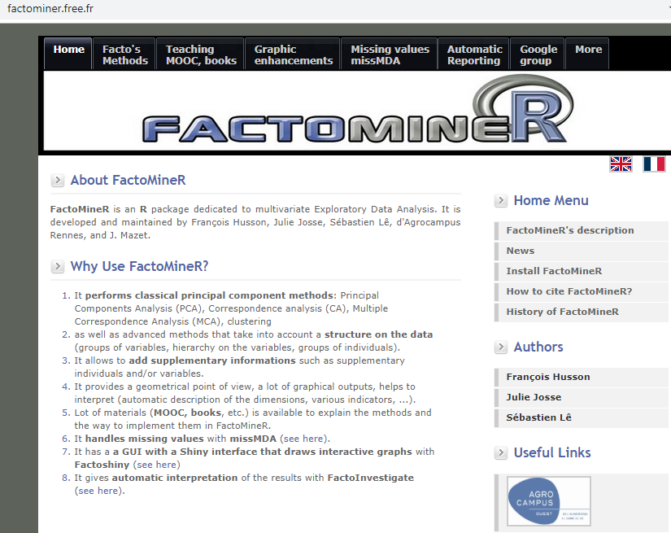
el programa factominer
Fue desarrollado en “”Applied Mathematics Departmen”, del IRMAR-Agrocampus Rennes University France
WEB: http://factominer.free.fr

Slide 22
Tarea 1:
Instalar la R
Instalar RStudio
Contestar el quiz que les será enviado mediante formulario de google.

